Slide 1
Муниципальное бюджетное общеобразовательное учреждение
«Средняя общеобразовательная школа №9».
«Наставничество – как социальный феномен»
Светлана Анатольевна Быховая - советник директора по воспитанию и взаимодействию с детскими общественными объединениями

Slide 2
«В школу постепенно возвращается наставничество,
и мы надеемся, что оно вернется в полном объеме»
Наставничество – не инновация, а устоявшийся, традиционный метод в образовании и воспитании.
Notes:
Наставничество – не инновация, а устоявшийся, традиционный метод в образовании.

Slide 3
Наставниками могут быть:
педагоги
специалисты узкого спектра
обучающиеся
РДДМ
Волонтёры
Ученическое самоуправление
Notes:
Наставничество – не инновация, а устоявшийся, традиционный метод в образовании.

Slide 4
Советник директора по воспитанию и взаимодействию с детскими общественными объединениями
Notes:
советником директора по воспитанию и взаимодействию с детскими общественными объединениями в МБОУ «СОШ №9».

Slide 5
Советник:
участвует в разработке и реализации рабочей программы и плана воспитательной работы с учетом содержания деятельности РДДМ;
вовлекает обучающихся в творческую деятельность;
организует отдых и занятость обучающихся в каникулярный период;
участвует в педагогических, методических советах, в родительских собраниях;
Координирует деятельность различных детских общественных объединений ;
организует ДЕД в рамках Всероссийского календаря образовательных событий;
оказывает содействие в формировании актива школы;
оказывает содействие в создании и деятельности первичного отделения РДДМ

Slide 6
Направления деятельности РДДМ:
Военно-патриотическое
«Гражданская активность»
Информационно-медийное
«Личностное развитие»

Slide 7
Военно-патриотическое
направление включает в себя:
Работу военно-патриотических клубов и вовлечение в неё детей.
Проведение семинаров, мастер-классов, встреч с интересными людьми и Героями России.

Slide 8
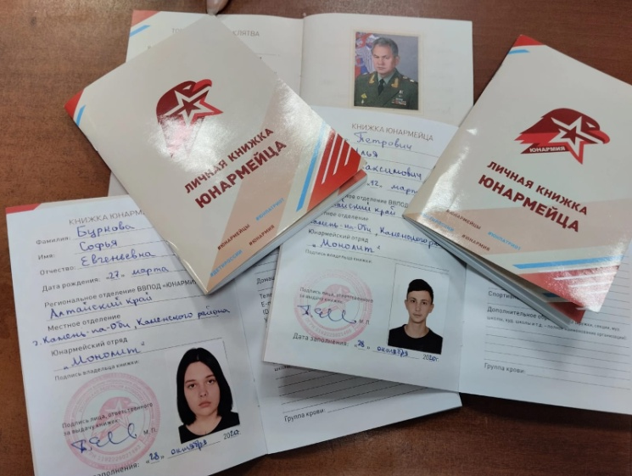
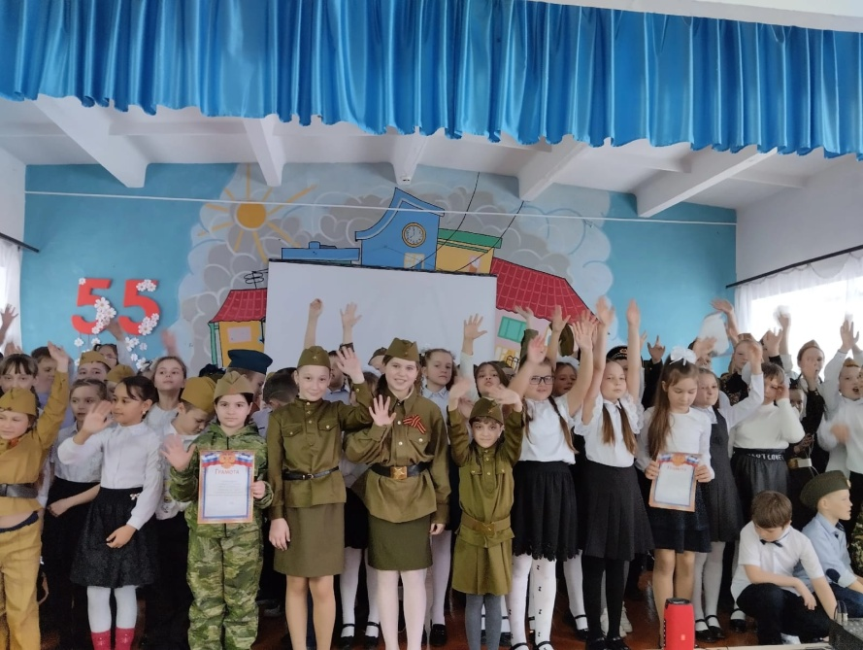
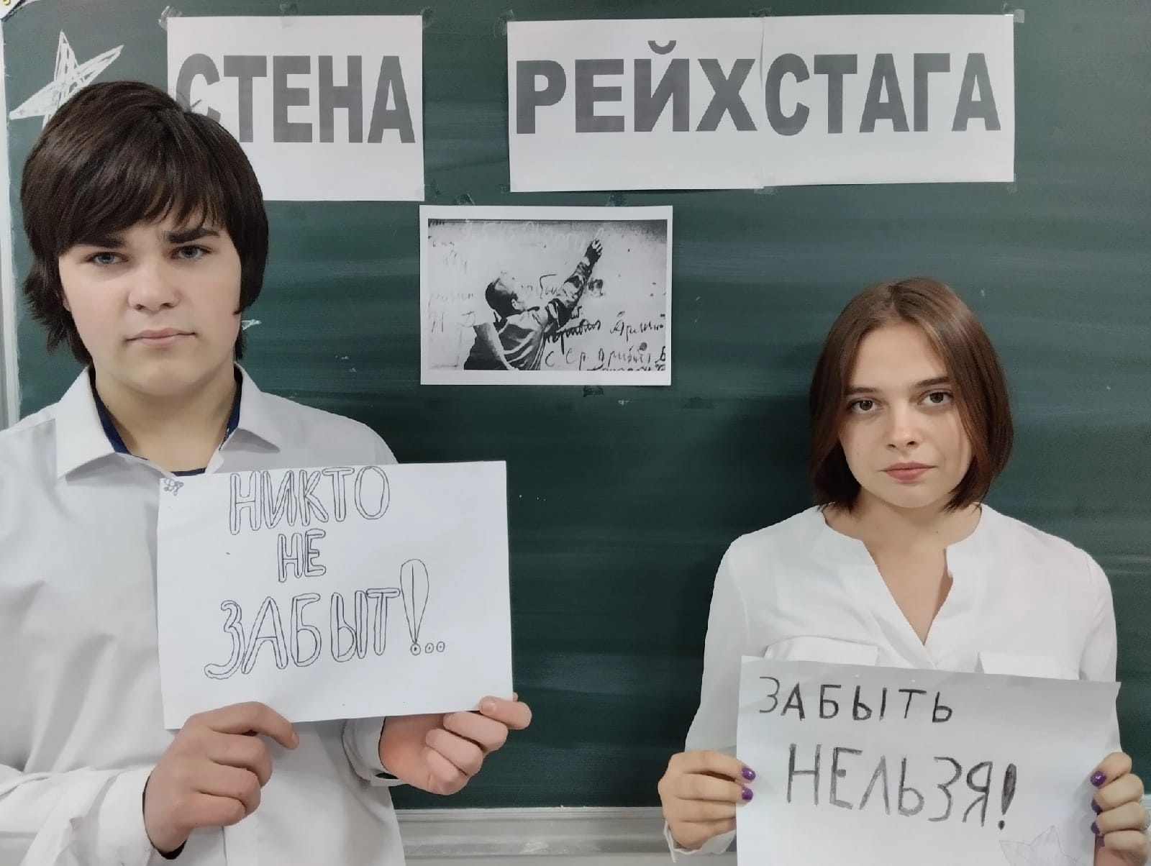
Отряд юнармейцев МБОУ «СОЩ№9» «Монолит»
Notes:
Отряд «Юнармейцев»

Slide 9
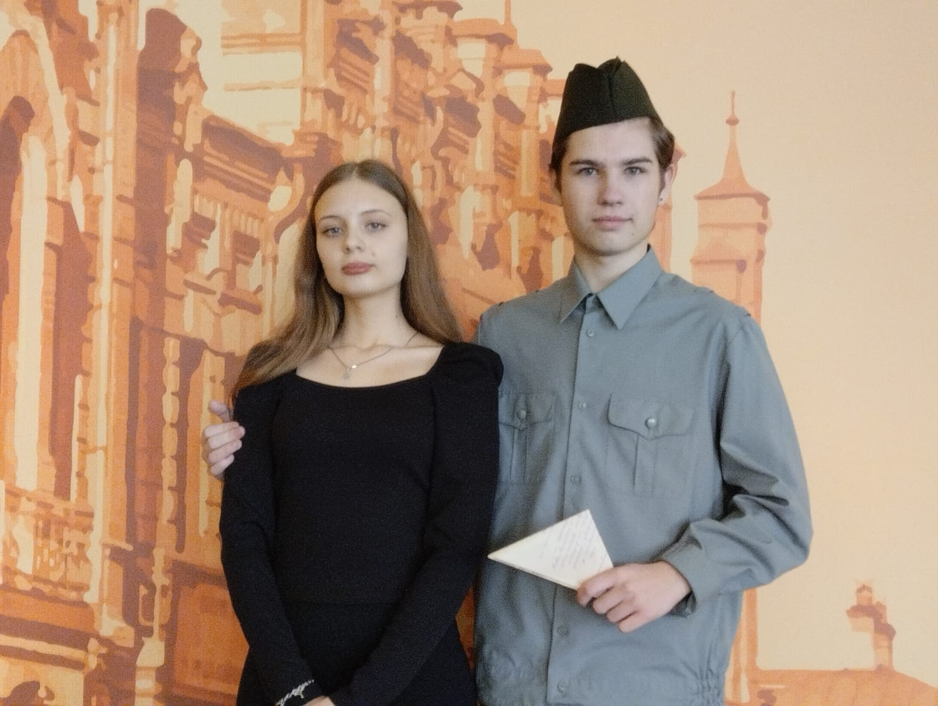
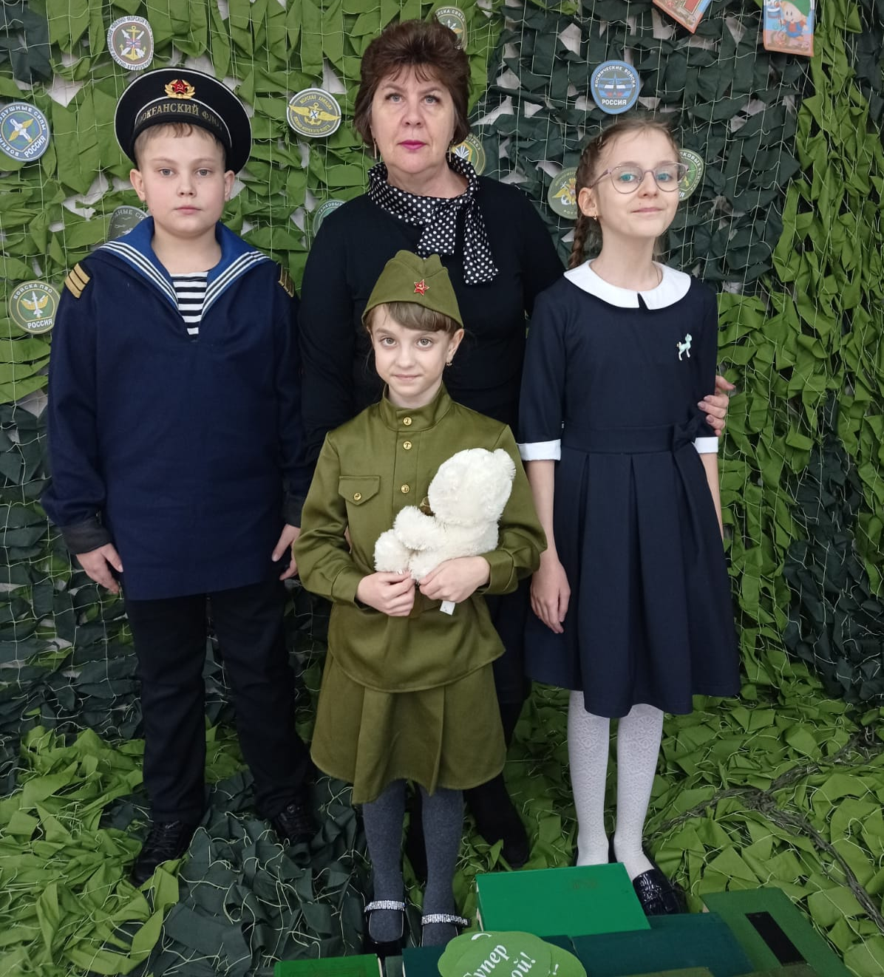
Конкурс стихов
«Память сердца»
Фестиваль
«Патриотической песни»
Notes:
Конкурс стихов «Память сердца»

Slide 10
«Гражданская активность»
Помогает формировать новое поколение молодых людей, способных активно участвовать в жизни своей страны.
Важнейшим инструментом работы в этой сфере становится волонтёрство.

Slide 11
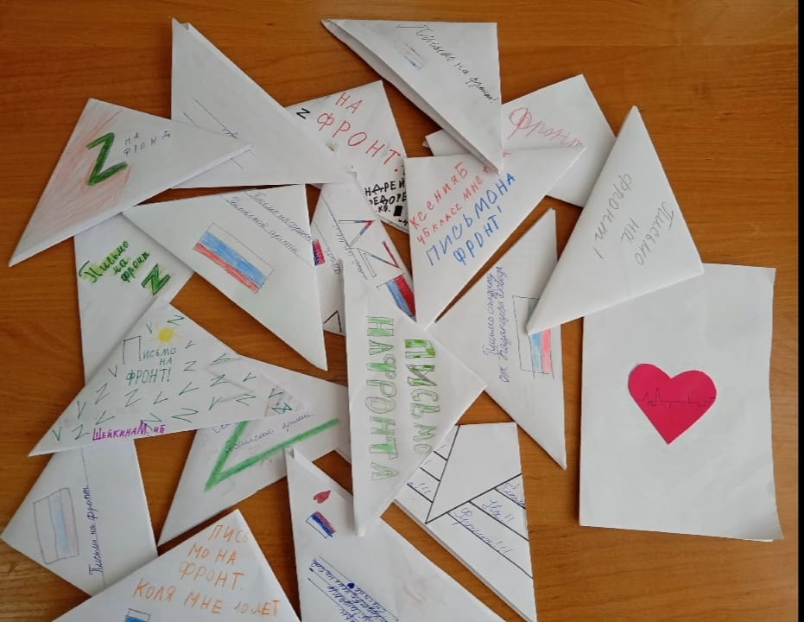
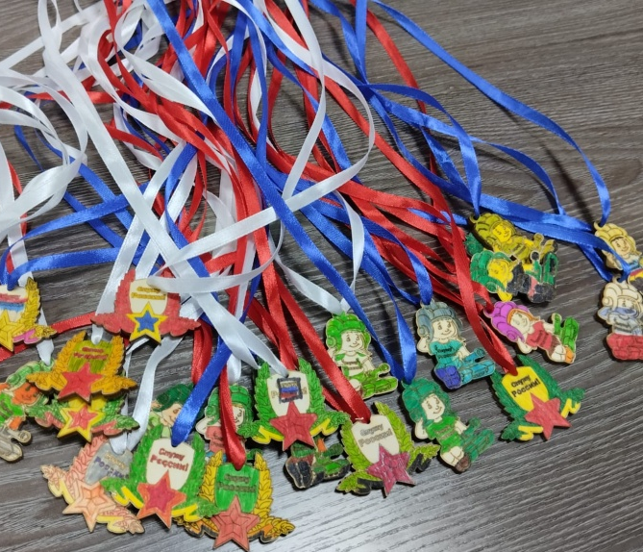
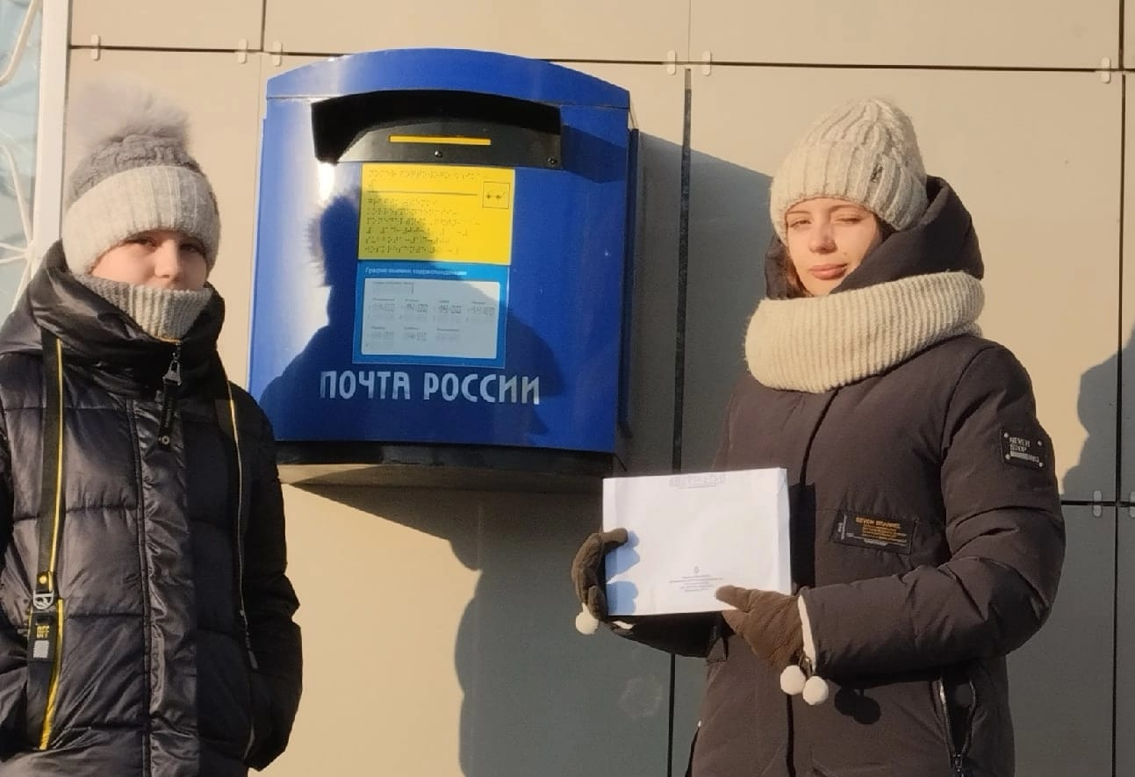
Акция «Письмо солдату»
Акция «Талисман добра»
Акция «Внуки по переписки»
Notes:
Акция «Внуки по переписки»

Slide 12
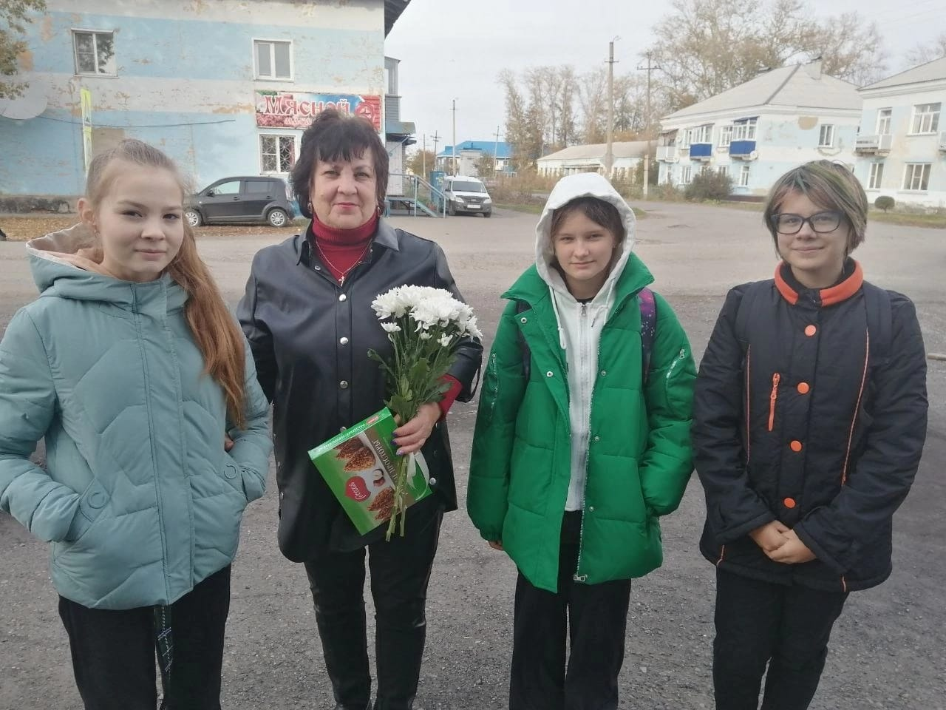
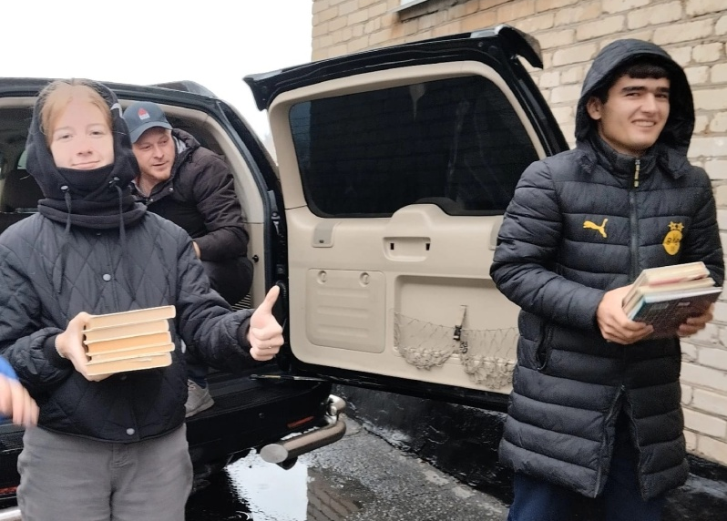
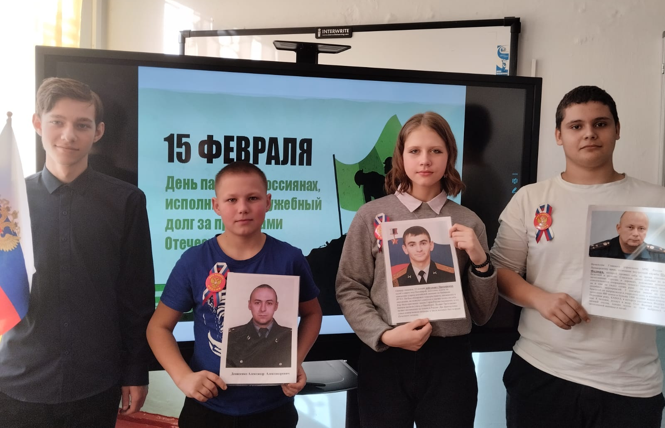
Волонтёрскиё отряд «Неравнодушные»
Поздравление педагогов - ветеранов
Сбор макулатуры
Вахта «ПАМЯТИ»
Notes:
Вахта «ПАМЯТИ»

Slide 13
Информационно-медийное направление
это:
Поддержка талантливых юных журналистов;
Создание и развитие школьных медиацентров, в том числе газет и журналов, радио и телевидения, новостных групп в социальных сетях;
Повышение уровня школьных СМИ и пресс-центров;

Slide 14
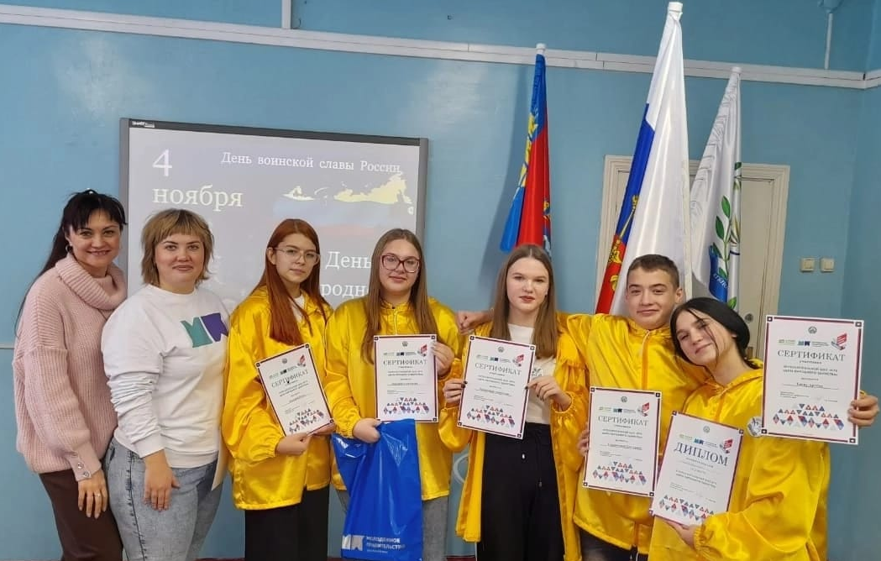
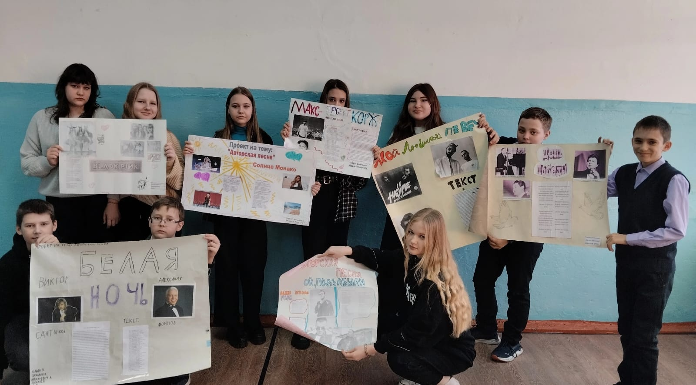
Газета
«Любимая песня»

Slide 15
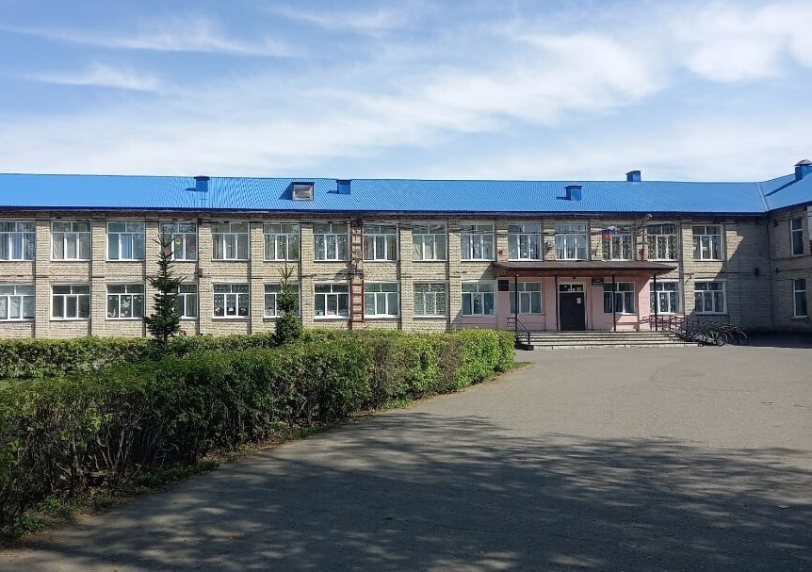
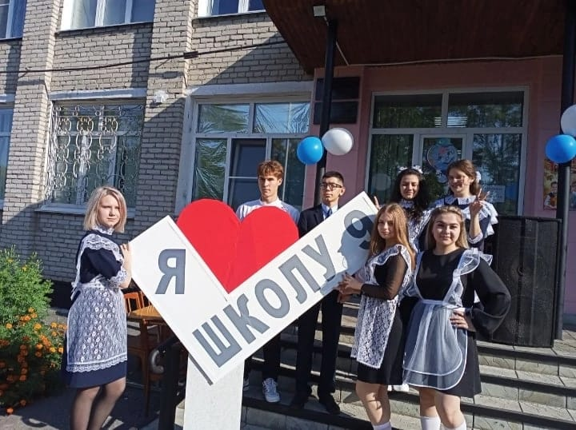
https://vk.com/club213848963 - ВК – МБОУ
«СОШ №9»
https://vk.com/club215675191 - ВК–РДДМ МБОУ«СОШ №9»
https://vk.com/club215675191 - ВК–РДДМ МБОУ«СОШ №9»
https://ok.ru/group/70000001957885 - Одноклассники МБОУ«СОШ №9»

Slide 16
«Личностное развитие»
включает в себя:
Творческое развитие
Популяризация здорового образа жизни
Популяризация профессий

Slide 17
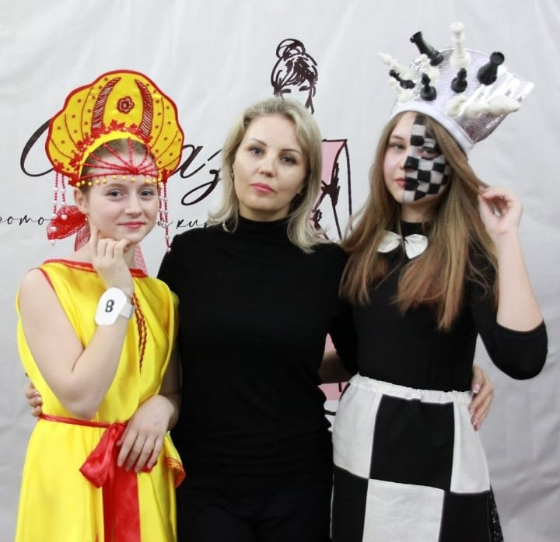
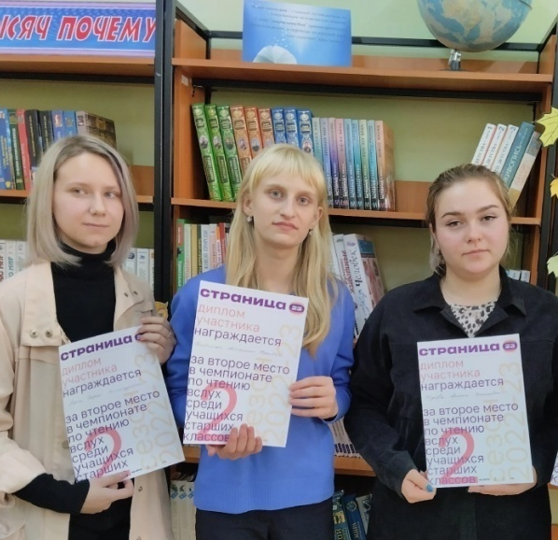
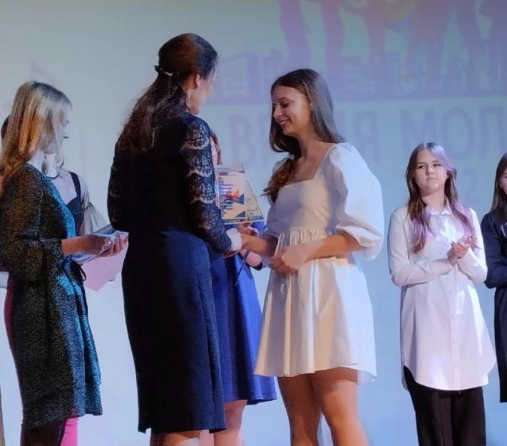
Творческое развитие
Конкурс
«Кокошников» -
Диплом
участников
Конкурс
«Страница 23» -
Дипломы
II степени
Фестиваль «Время молодых» -
Диплом I степени
Notes:
Фестиваль «Время молодых»

Slide 18
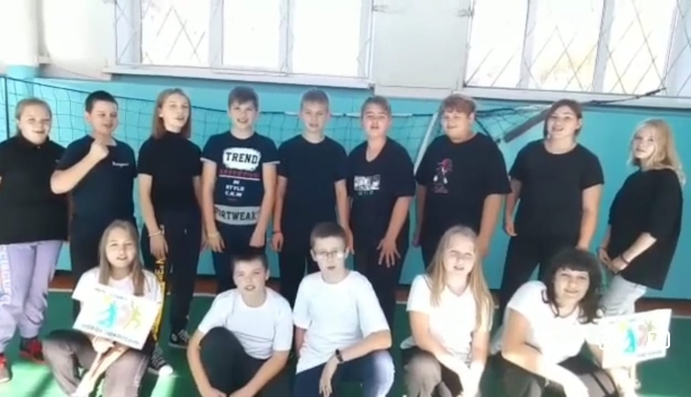
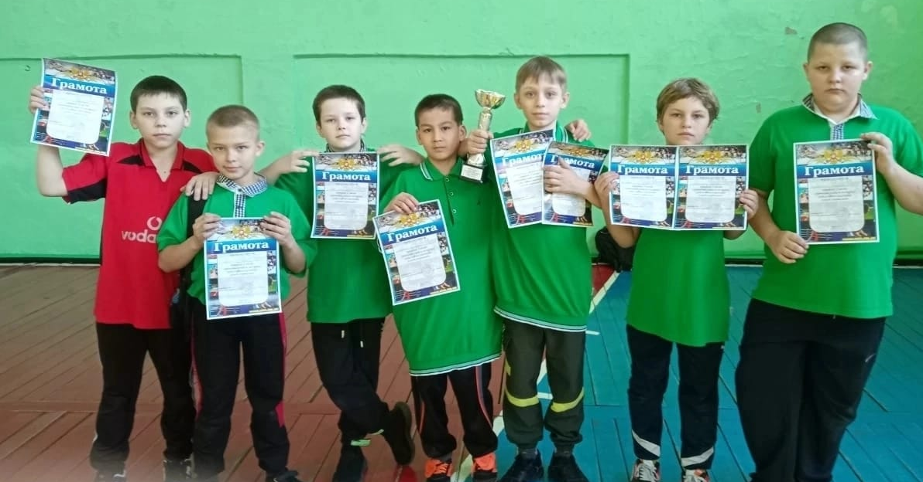
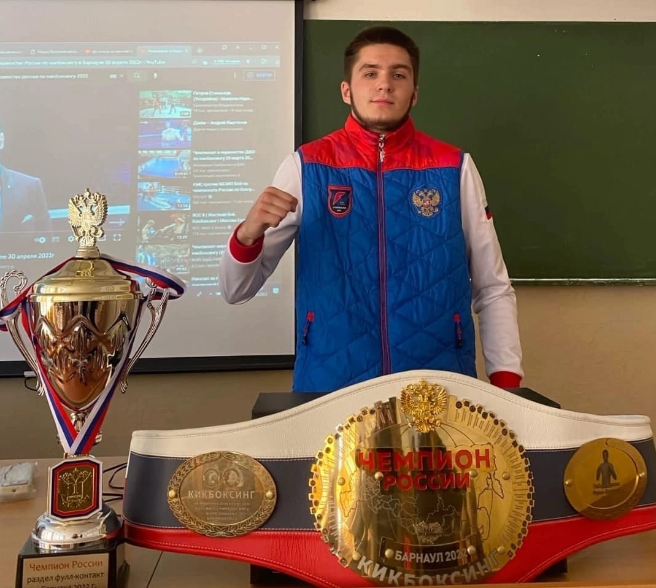
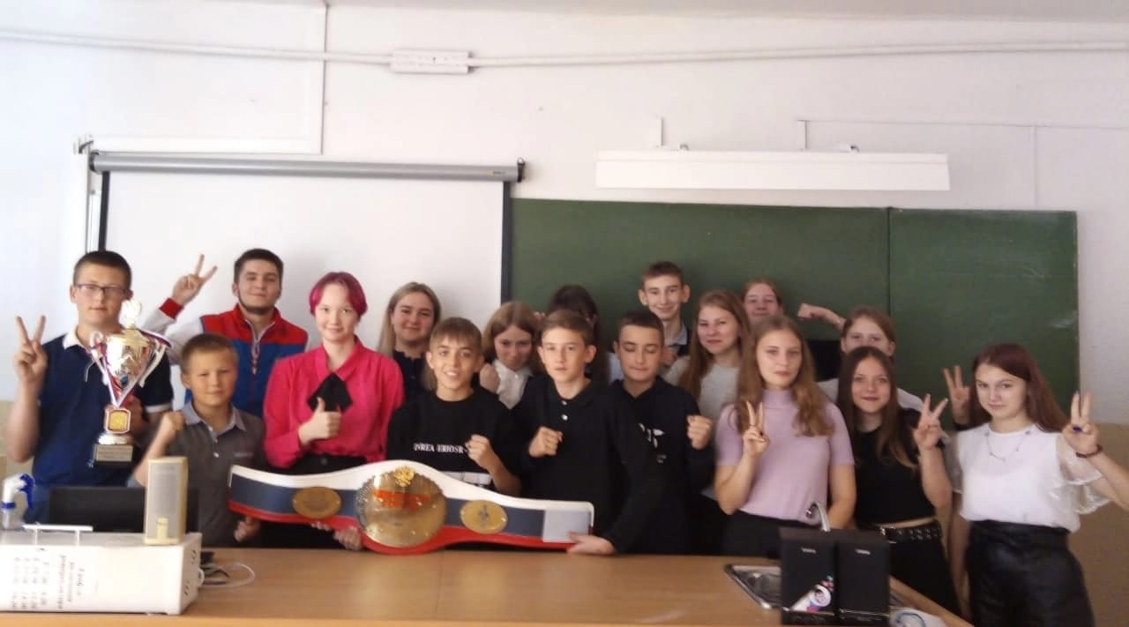
Популяризация
здорового образа жизни
Спортивный клуб
«Новое поколение»
Первенство по «Пионерболу»
Диплом – II степени
Встреча с мастером спорта по кикбоксингу
Notes:
Встреча с мастером спорта

Slide 19
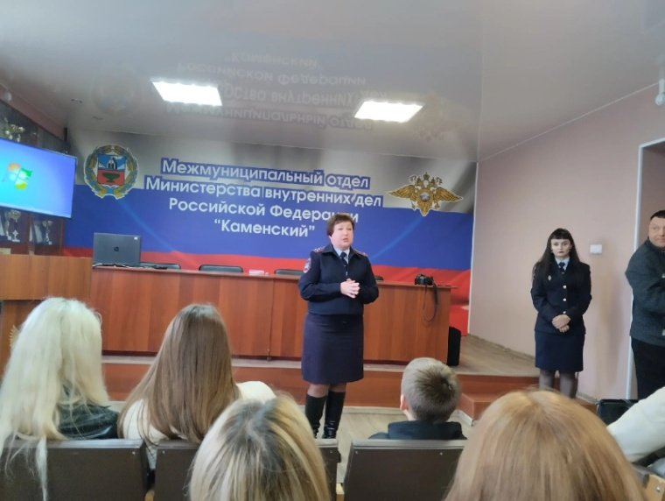
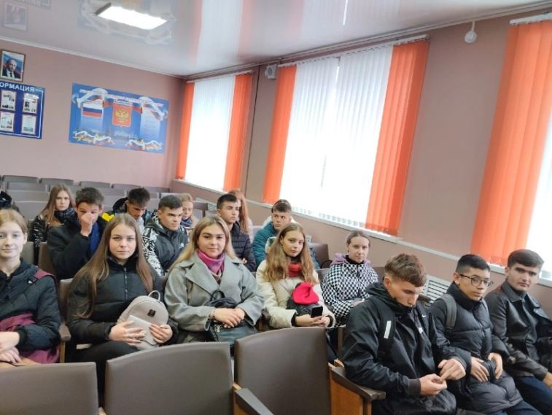
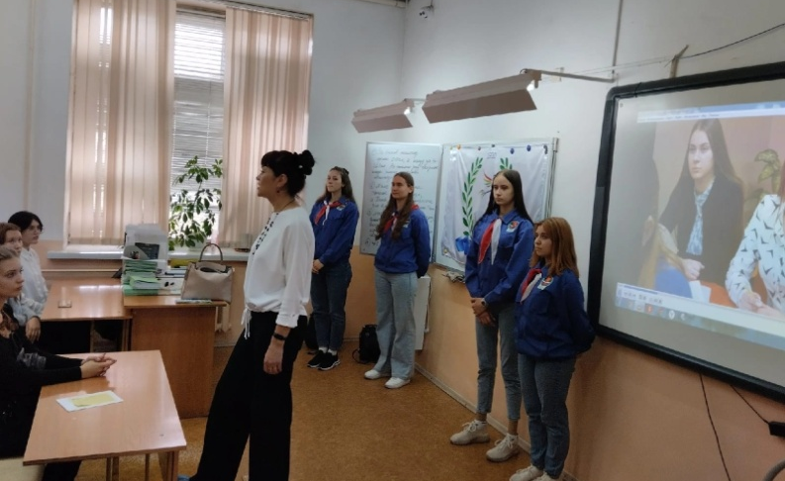
Популяризация профессий
ГУ МВД по Каменскому району
Каменский педагогический колледж
Notes:
Каменский педагогический колледж

Slide 20
Наставничество – это помощь, поддержка, взаимодействие сторон.

Slide 21
Список литературы:
Арьяева Л. В. Информационное взаимодействие в современной школе: опыт диалога. Монография. Ведерникова Л. В. Педагогическая поддержка саморазвития педагога.
Национальный проект «Образование».
Щипунова Н. Н. Организация наставничества в школе с молодыми педагогами // Молодой ученый.
https://moluch.ru/archive/110/26995/

Slide 22
Спасибо за внимание!

